Slide 1
董監改選對股價影響-以家電業為例
第六組：林震宇
徐芷萱
吳佳蓉
謝昕庭

Slide 2
目錄
1. 研究問題
2. 研究方法
3. 研究結果
4. 研究缺陷

Slide 3
研究問題

Slide 4
問題
董事會改選的公司有沒有共同特徵？
有經營權鬥爭的公司有無共同特徵？
有經營權鬥爭的公司比起無經營權鬥爭的公司，對股價有更為顯著的影響?

Slide 5
研究方式

Slide 6
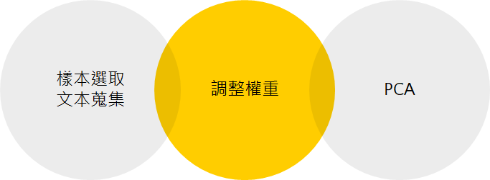
研究方式
Notes:
TEJ>>excel>>篩選>>

Slide 7
文本搜集
使用TEJ設定家電產業公司並匯出excel檔
設定董監持股比例低於15%公司作文標的。
搜尋董監改選日前六個月及後兩個月相關新聞
這此期間內股價有波動的新聞。

Slide 8
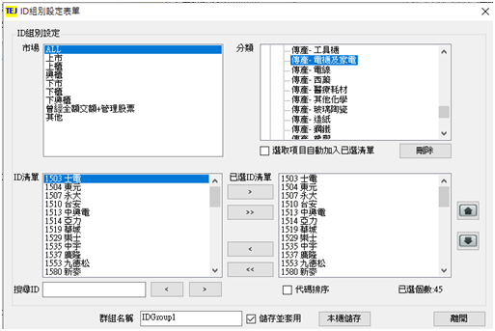
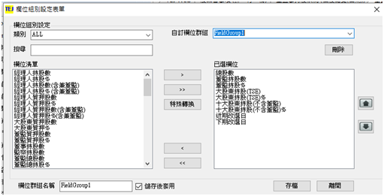
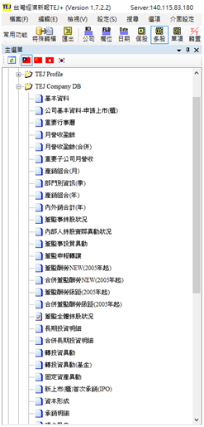
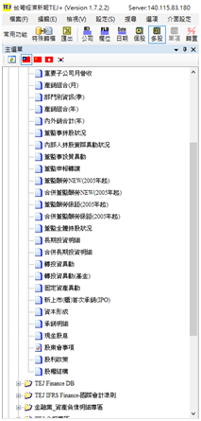
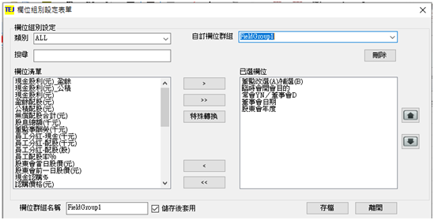

Slide 9
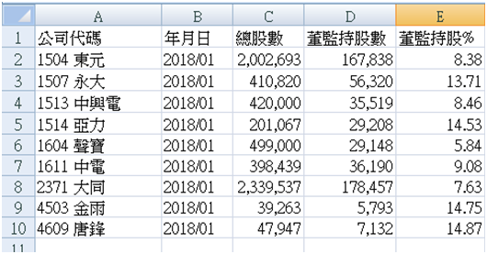
樣本公司
小於15

Slide 10
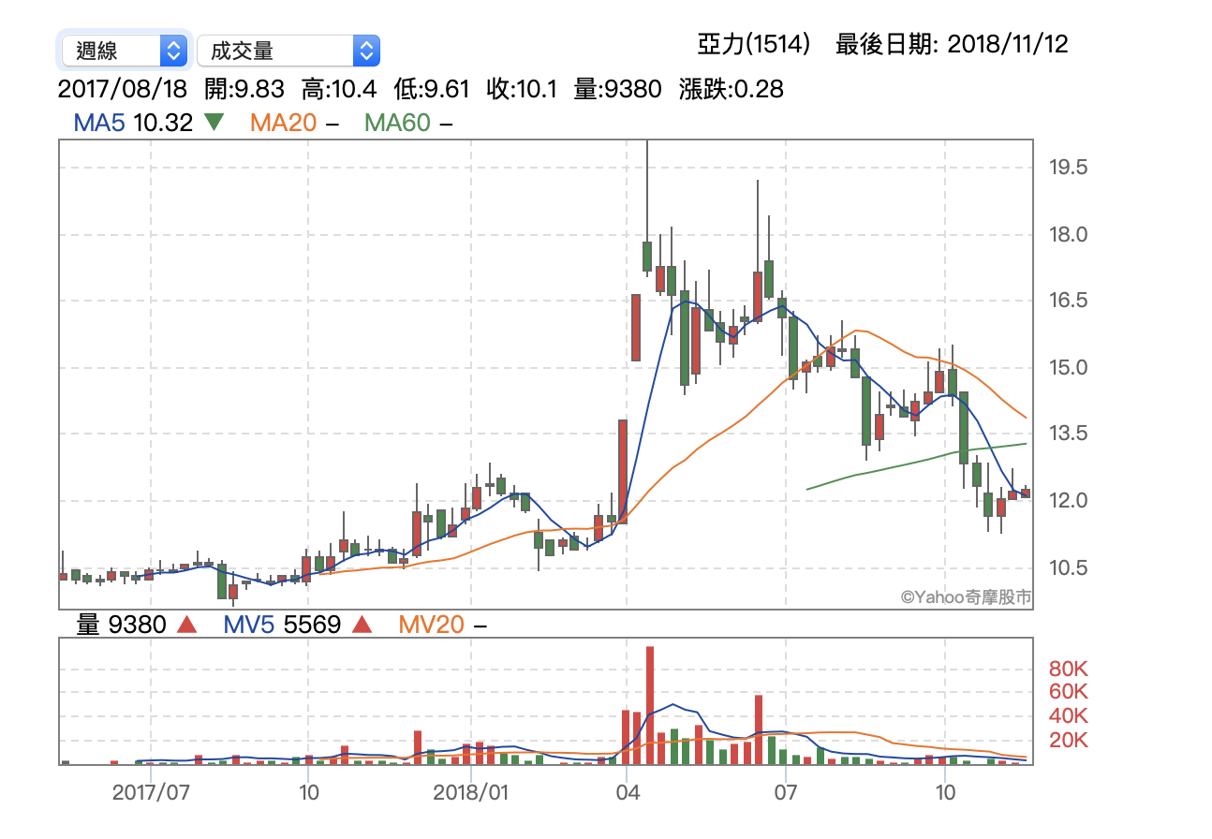

選擇文本
選擇股價波動部分作為文本

Slide 11
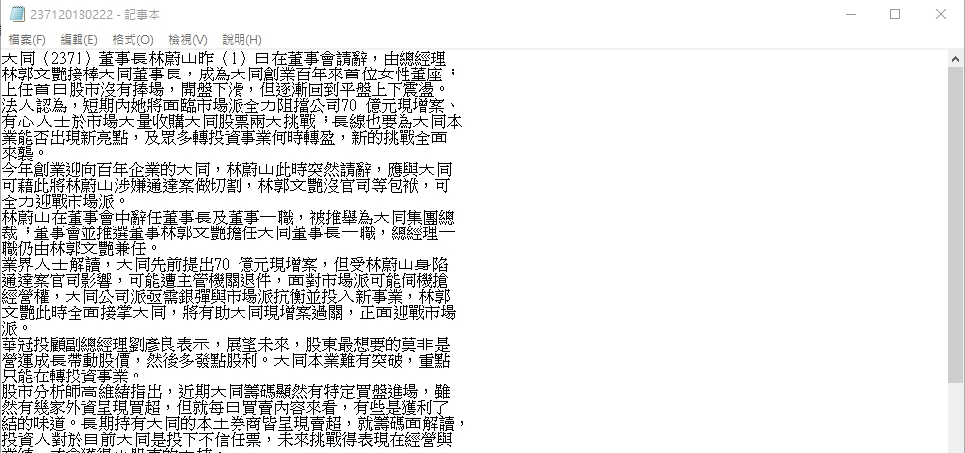
新聞內容

Slide 12
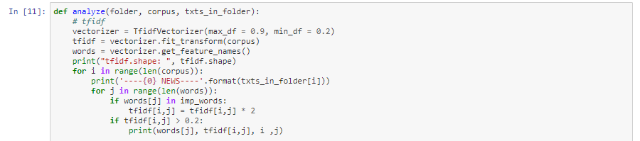
調整權重的關鍵字
imp_words = ["經營權", "董事會", "請辭", "接任", "出任", "兼任", "辭去", "入主", "推選", "另聘", "市場派", "公司派"]

Slide 13
研究結果

Slide 14

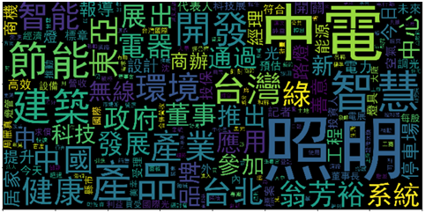
董事改選共同特徵
產品創新
經營權之爭
沒有經營權之爭
Notes:
無經營權之爭的公司文字雲解釋偏向公司內部發展

Slide 15
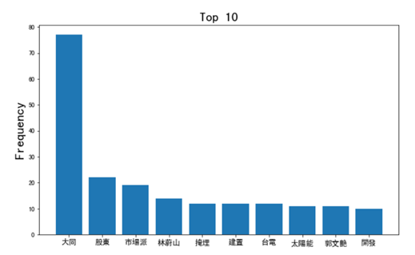
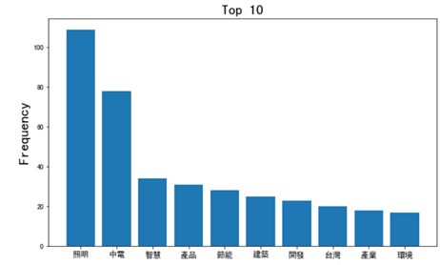
董事改選共同特徵
經營權之爭
沒有經營權之爭

Slide 16
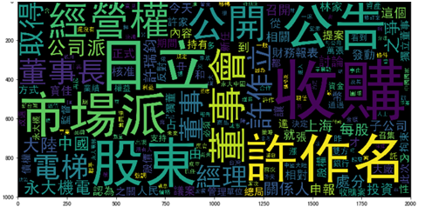
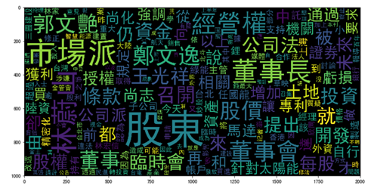
有經營權之爭公司共同特徵
永大
大同

Slide 17
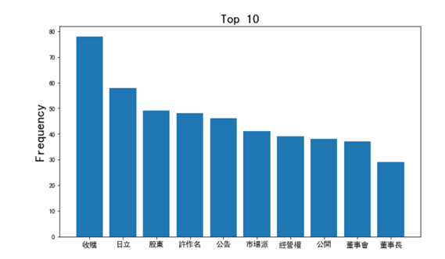
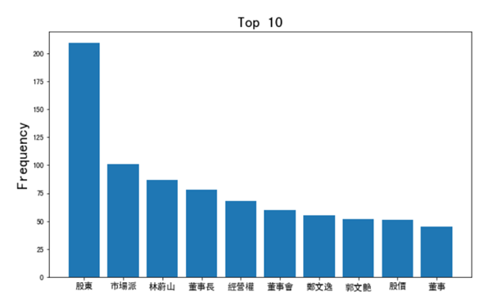
有經營權之爭公司共同特徵
永大
大同

Slide 18
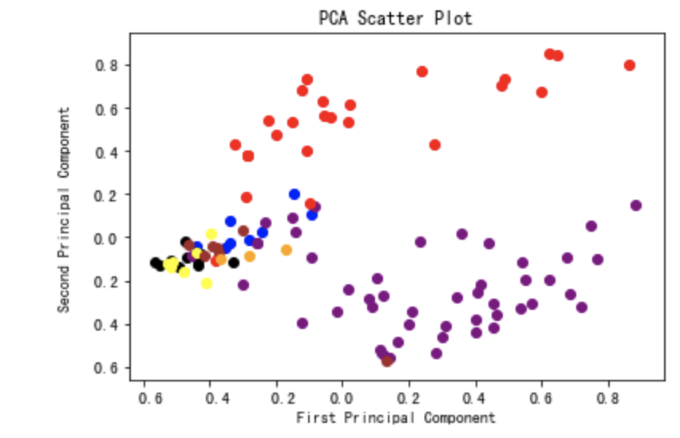
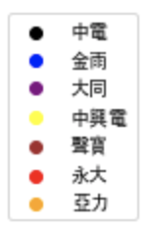
Notes:
永大與大同樣本數為一樣時各自群聚較明顯，

Slide 19
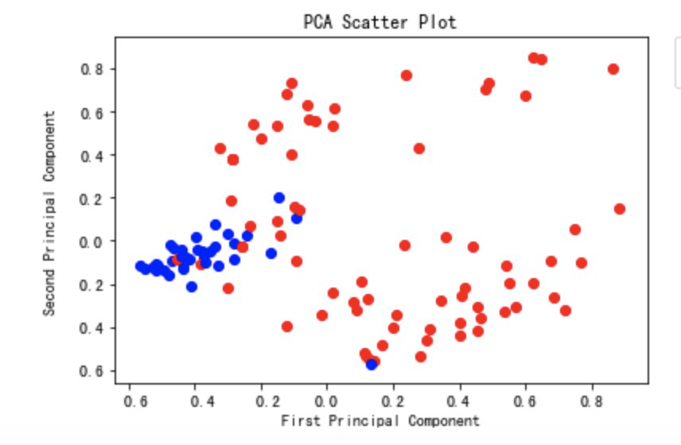


Slide 20
研究缺陷

Slide 21
研究缺陷
各家新聞用字遣詞，會影響公司的分群。
樣本量越多，群聚效果會更明顯
每間公司樣本量不一
Notes:
將公司文本丟進pca跑出來結果會依據公司本身群聚，原因可能為個別公司新聞內容
像是永大與大同都有經營權之爭但是在pca分權仍是以個別公司分群， 原因有個別新聞提到的重點不一，
像是經營權之爭的公司個別新聞提到得重點有不一樣。 每間公司樣本量不一，樣本少的公司群聚效果不明顯
原因為每間公司在期間內新聞量不一，故所能收集到的樣本也叫參差不齊。

